Slide 1
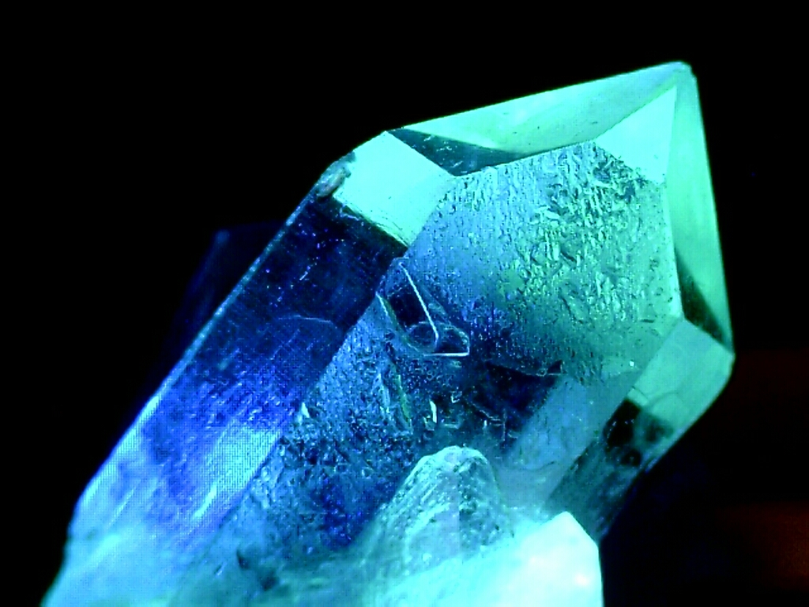
Кристалічні речовини

Slide 2
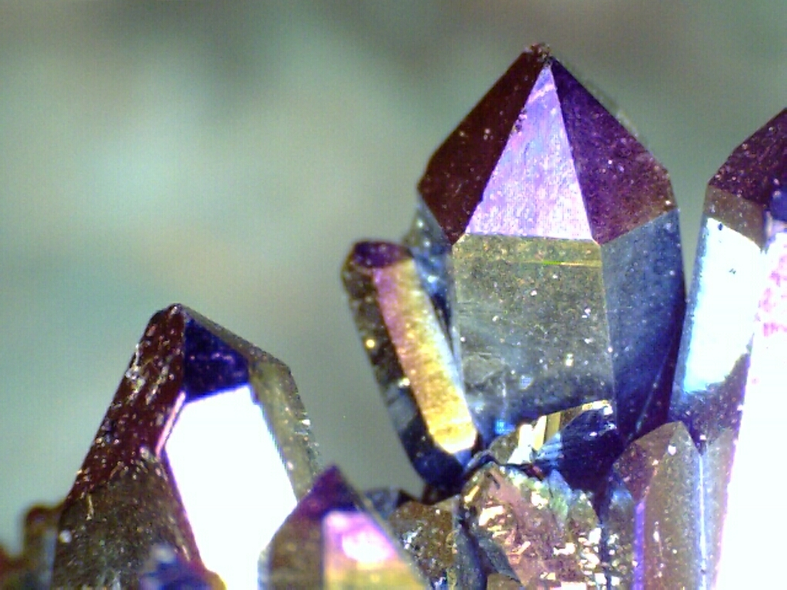
Криста́л — тверде тіло з упорядкованою внутрішньою будовою, що має вигляд багатогранника з природними плоскими гранями: впорядкованість будови полягає у певній повторюваності у просторі елементів кристала (атомів, молекул, йонів), що зумовлює виникнення т.зв. кристалічної ґратки.

Slide 3
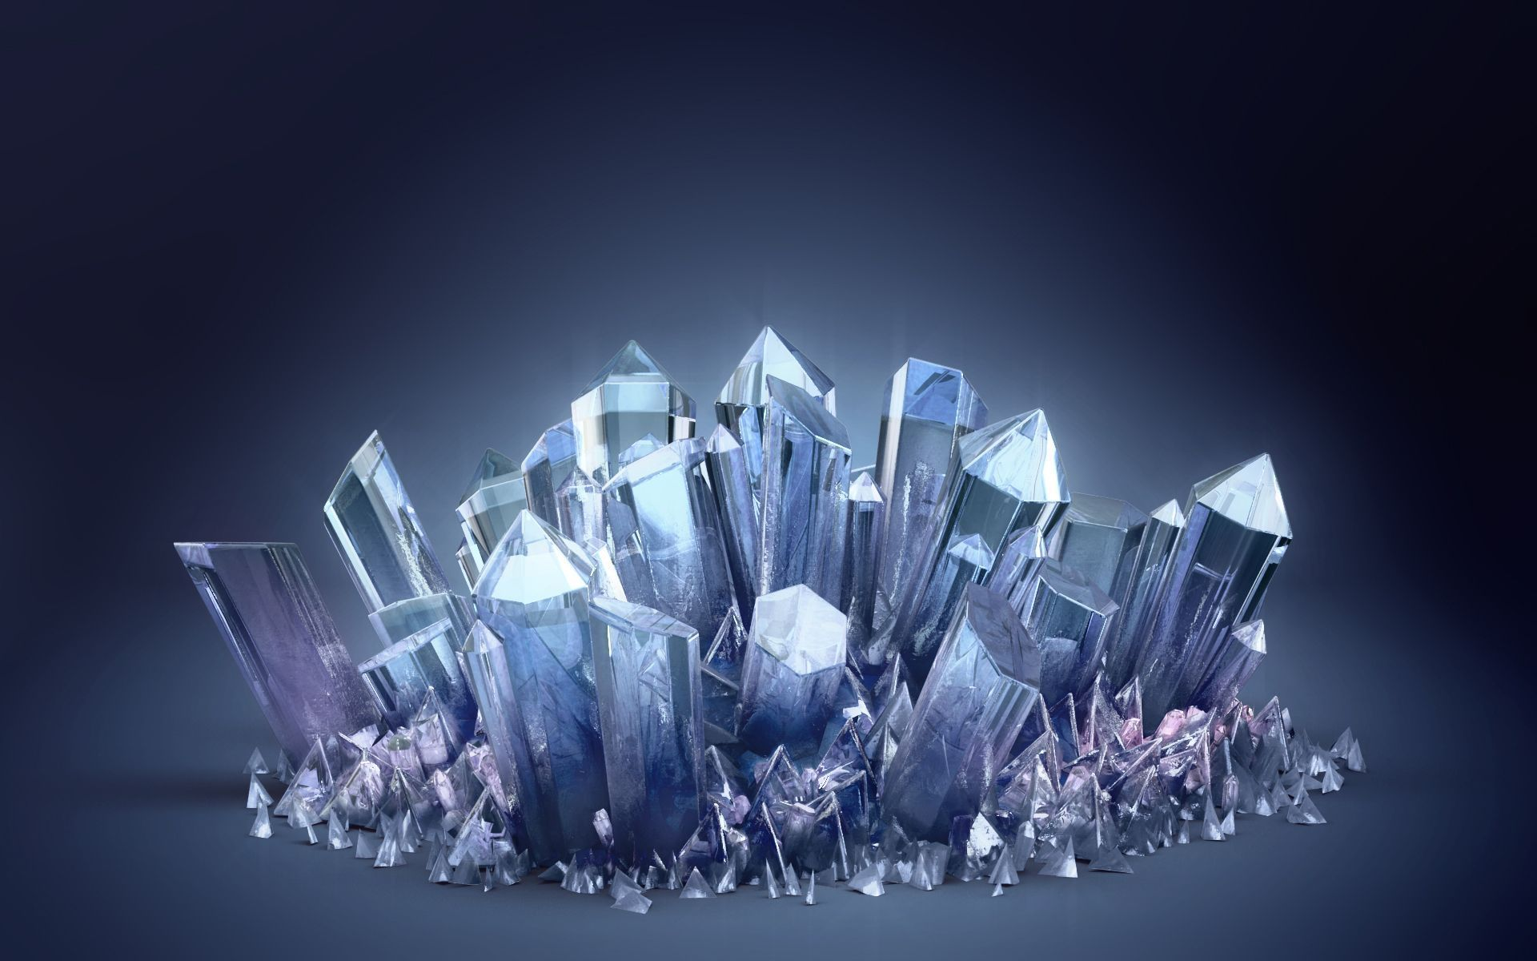
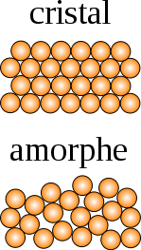
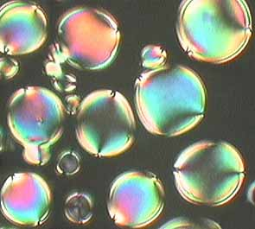
Завдяки подібній будові кристалічні речовини мають характерні властивості, як:
◘стала температура плавлення
◘ спайність
◘ анізотропія
◘ пружність
З кристалів складаються сніг і крига, гірські породи, цукор тощо.
Форми кристалів поділяють на сингонії.
Речовини, що не мають кристалічної ґратки, називають аморфними речовинами.
Рідкі кристали— специфічний стан речовини, якому властиві риси як рідини (текучість), так і кристалу (анізотропія властивостей).

